Slide 1
ДОВЕРИЕ НАСЕЛЕНИЯ К ОРГАНАМ ВЛАСТИ И ФАКТОРЫ ЕГО ФОРМИРОВАНИЯ
ВЫПОЛНИЛА: МУХАМОДЕЕВА ГАЛИЯ ЗАКИРОВНА
2ГМУ1
ФАКУЛЬТЕТ «ЭКОНОМИКА И УПРАВЛЕНИЕ»
ФИНАНСОВЫЙ УНИВЕРСИТЕТ ПРИ ПРАВИТЕЛЬСТВЕ РФ
НАУЧНЫЙ РУКОВОДИТЕЛЬ: АШИРБАГИНА НАТАЛЬЯ ЛЕОНИДОВНА

Slide 2
Проблема доверия населения к политическим институтам является актуальной на протяжении долгого времени и вызывает глобальный интерес как в нашей стране, так и во всем мире. Можно предположить, что интерес к данной проблеме возник одновременно с возникновением политических институтов

Slide 3
Высокий уровень доверия населения к власти ведет к благоприятной обстановке в обществе. Оно является одной из главных составляющих для основ прочного и стабильного государства.

Slide 4
Указ Президента РФ от 25.04.2019 N 193 : «Об оценке эффективности деятельности высших должностных лиц (руководителей высших исполнительных органов государственной власти) субъектов Российской Федерации и деятельности органов исполнительной власти субъектов Российской Федерации».
Первый показатель – уровень доверия к власти

Slide 5
Сущность доверия
1. Обычно доверие связывают с ожиданиями, убеждениями и установками.
2. Доверие может проявляться по отношению к разным объектам.
3. Доверие часто определяют как действие или поведение – субъект проявляет доверие через какие-то действия по отношению к объекту.
4. При определении доверия зачастую упоминается результат его проявления.
5. Доверие связано с принятием решений в ситуациях риска .

Slide 6
Политическое доверие
Социально-психологическое чувство; одно из важнейших условий успеха политических партий и властей; состояние приверженности к действиям тех или иных политических сил, конкретных лиц, деятелей, властных структур, присущее как отдельным людям, так и социальным группам

Slide 7
Подходы к формированию доверия
Культурологический: доверие возникает вне политической сферы, из личных глубоких убеждений людей, из культурных норм, которые еще могли сложиться у человека на ранних этапах социализации, а так же немаловажную роль играет межличностное доверие.
Институциональный: доверие складывается на рациональных основах – зависит от оценки гражданами деятельности политических институтов. То есть успешность и эффективность работы политических институтов порождает доверие к ним, а не «недоверие» является причиной отсутствия успеха в деятельности власти.

Slide 8
Факторы формирования доверия
Культурно-исторические причины доверия. Если в обществе уже устоявшееся, закоренелое отрицательное общественное мнение, некое стереотипное восприятие к государственному аппарату и к его отдельным представителям, то уровень доверия будет низким;
Надежность, компетентность органов государственной власти, по мнению населения. Очень важно обратить внимание на профессионализм, условия и факторы его формирования, все это приведет к оптимизации процесса работы государственной службы. Все это может значительно привести к росту доверия;

Slide 9
Осознание населением важности и значимости функционала властных структур для жизни людей;
Единство целей, ценностей и интересов сторон политического взаимодействия, как объектов и субъектов, если государственная политика противоречит интересам большинства населения, то это негативно сказывается на отношении к власти;
Степень открытости и прозрачности деятельности политических институтов, если население не проинформировано о направленности политики, ее целях, задачах, методах, то от этого будет зависеть оценка деятельности органов государственного аппарата.

Slide 10
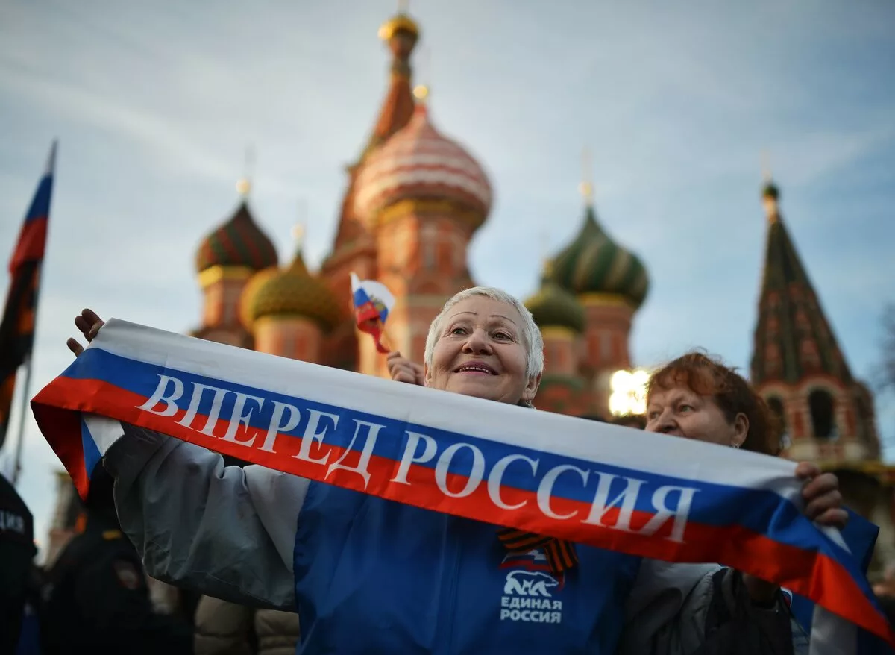
Главная мысль
Доверие населения к органам власти – важнейшее условие функционирования государственного аппарата

Slide 11
Спасибо за внимание

